Slide 1

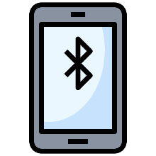

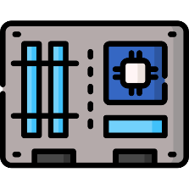
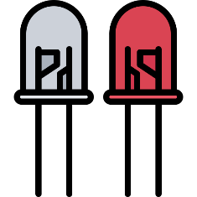
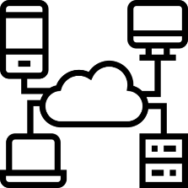
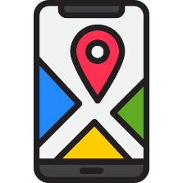
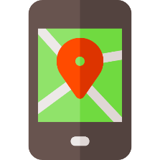
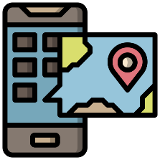
Bengala para deficientes visuais
Celular conectado por bluetooth, enviando informações para o banco de dados
Sensor bluetooth
Arduino Uno
Sensor de obstáculo
Banco de dados para armazenar as localizações dos obstáculos
Aplicativo para informar para outros usuários sobre obstáculos já identificados

